Slide 1
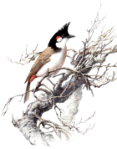
ОПЫТ ВЫХАЖИВАНИЯ ПТЕНЦА СТРИЖА ЧЕРНОГО В ДОМАШНИХ УСЛОВИЯХ
VII Cаратовский региональный тур Всероссийского конкурса юношеских исследовательских работ им. В. И. Вернадского
Выполнил: воспитанник биологического кружка
при биол. ф-те СГУ имени Н. Г. Чернышевского,
ученик 5 класса Козырев Владислав
Руководители:
вед. инженер каф. ботаники и экологии биол. ф-та СГУ имени Н. Г. Чернышевского Козырева Е.А.,
учителя МБОУ «СОШ №1» ЭМР
учитель географии Решетникова С.Е.,
учитель технологии Антонова Н.Н.
2018 г.

Slide 2
Летом 2015 года в Саратове было отмечено массовое выпадение стрижат из гнезд. Один стрижонок попал к нам. В связи с этим целью нашей работы являлось выхаживание птенца стрижа черного в домашних условиях.
Для реализации цели были поставлены и решены следующие задачи:
• изучить литературный материал по стрижам;
• оборудовать домик для птенца;
• разработать меню для вскармливания птенца, выработать режим кормления;
• провести измерения птенца и зафиксировать показатели;
• вырастить и выпустить стрижа на волю;
• разработать искусственный домик для стрижа

Slide 3
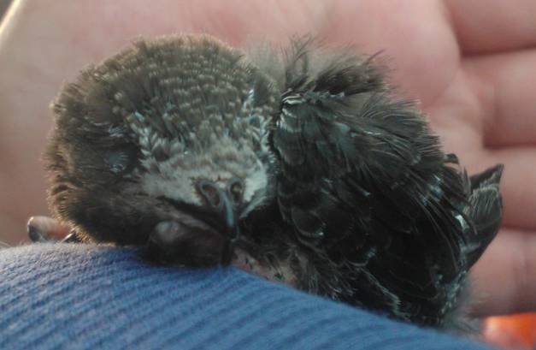
Птенец на 14–15 день жизни

Slide 4
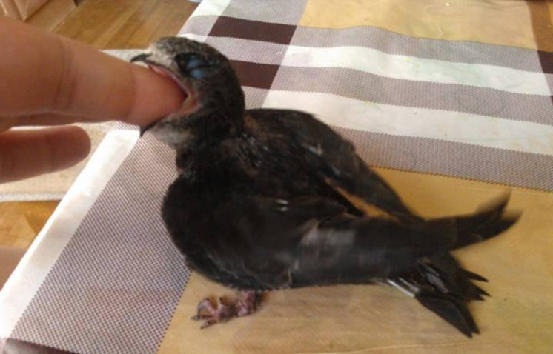
Кормление птенца

Slide 5
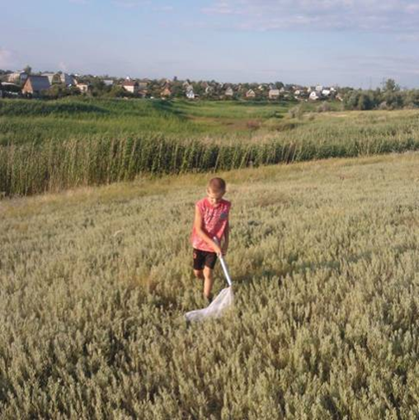
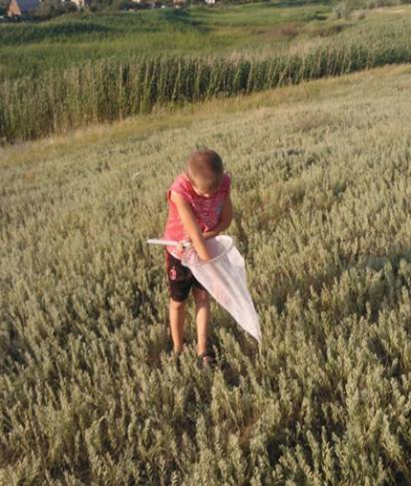
Насекомые отлавливались сачком в зеленой зоне города и на дачных участках методом кошения

Slide 6
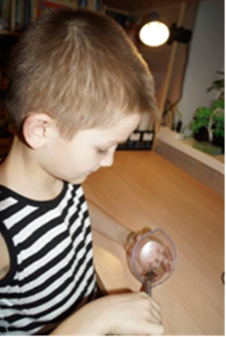
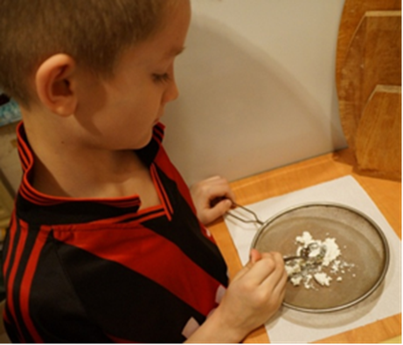
Приготовление корма: измельчение насекомых (а) и
приготовление творожка (b)
a b

Slide 7
Показатели измерений параметров стрижа
Дата Длина, см | 04.07 | 07.07 | 10.07 | 12.07 | 14.07 | 16.07 | 18.07 | 20.07 | 22.07 | 24.07 | 26.07
крыла | 8,5 | 8,5 | 10,0 | 11,0 | 12,0 | 13,3 | 13,7 | 14,0 | 15,5 | 16,0 | 16,0
хвоста | 1,5 | 1,9 | 2,3 | 3,0 | 3,3 | 3,6 | 3,9 | 4,2 | 5,0 | 5,6 | 6,0
общая | 9,5 | 10,5 | 12,0 | 13,0 | 13,5 | 14,0 | 14,5 | 14,8 | 15,0 | 15,5 | 16,5
Вес, г | 20 | 24 | 31 | 38 | 42 | 46 | 47 | 49 | 50 | 49 | 47

Slide 8
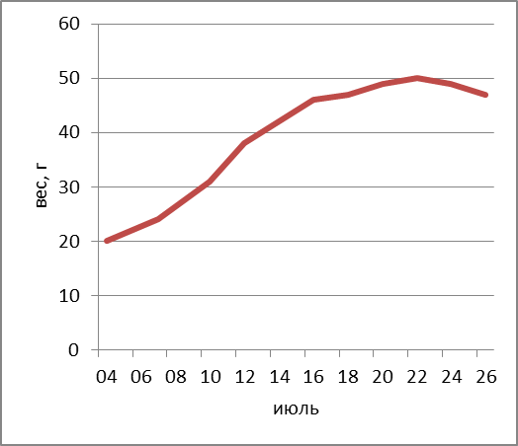
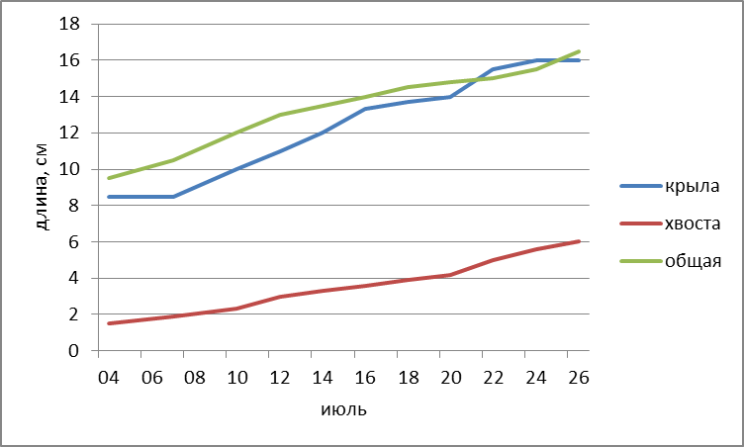
Графики изменения параметров птенца

Slide 9
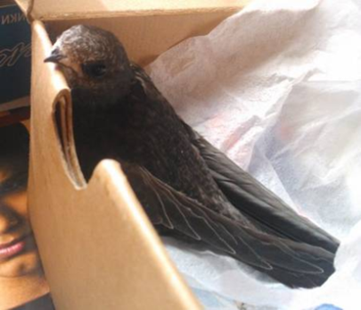
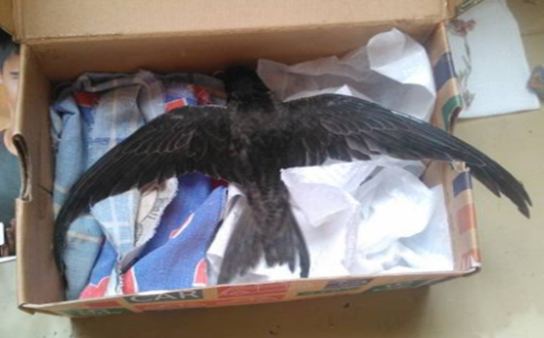
Стриж проявляет любопытство (а) и пробует крылья (б)
б
а

Slide 10
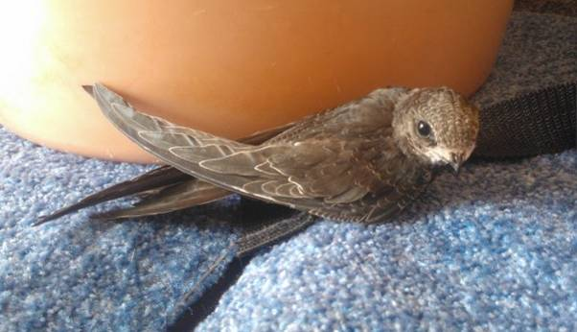
Наш Гоша (так мы назвали стрижа) накануне вылета

Slide 11
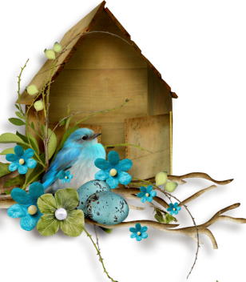
СПАСИБО ЗА ВНИМАНИЕ!
БЕРЕГИТЕ ПТИЦ!

Slide 12
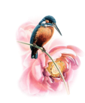
Список использованных источников
http://www.lenagold.ru/ - коллекция клипарта и фонов;
http://www.ornithologist.ru/classification/apodidae.html. Надотряд Новонебные или Типичные птицы (Neognathae). Дата обращения 25.05.2016.
Храбрый В. М. Школьный атлас-определитель птиц. Книга для учащихся. М.: Просвещение, 1988. 224 с.
http://www.egir.ru/bird/177.html. Птицы России. Черный стриж. Дата обращения 10.12.2017.
http://www.commonswift.org/nestlings_english.html. The nestling of the Common Swift. Дата обращения 17.07.2015.
https://www.livemaster.ru/topic/1192781-kazhdoj-ptitse-svoj-dom. Каждой птице свой дом. Дата обращения 14.01.2018.
http://givoyles.ru/articles/hobbi/sdelat-skvorechnik/. Правильный скворечник своими руками. Дата обращения 17.01.2018.
http://stroitelsam.ru/скворечник-домик-для-стрижа-make-a-house-for-swift/. Скворечник (домик) для стрижа. Make a house for swift. Дата обращения 17.01.2018.

